Slide 1
객체지향프로그래밍(I) Chapter 12
박 성 철
scpark@yju.ac.kr

Slide 2
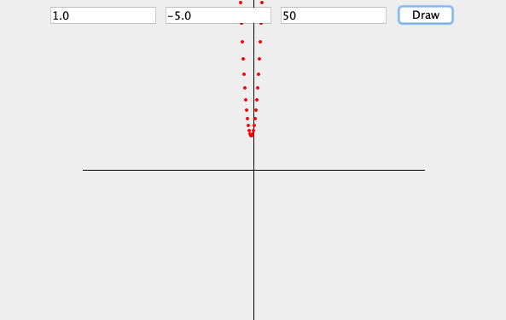
2차 함수 그리기

Slide 3
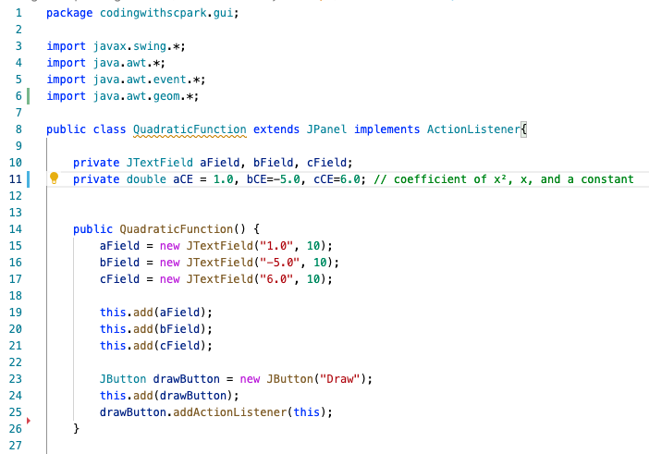
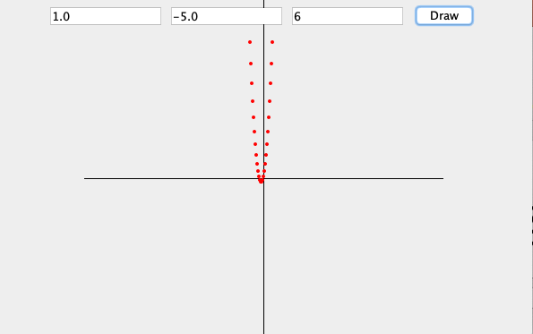

Slide 4
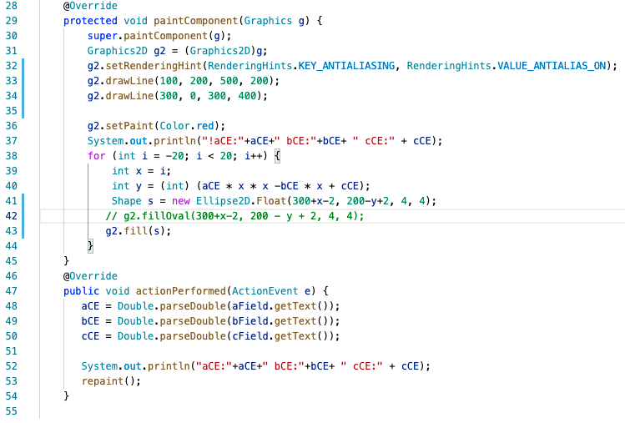
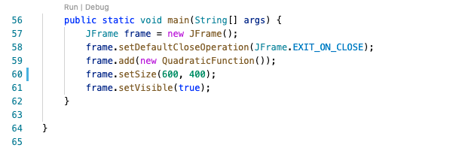

Slide 5
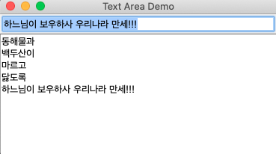
TextArea

Slide 6
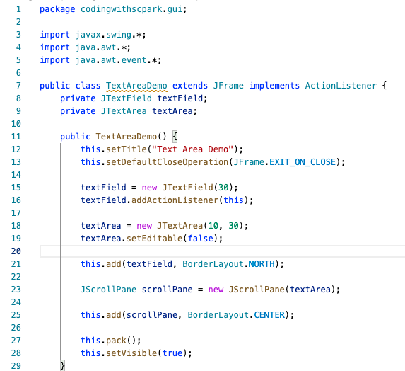
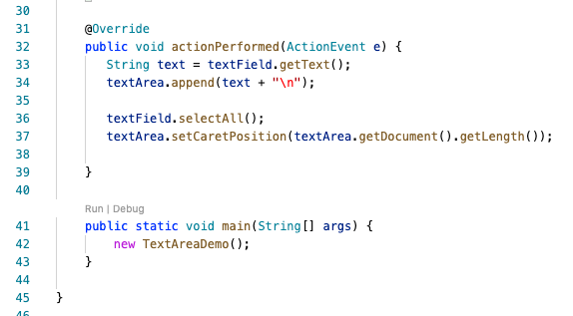

Slide 7
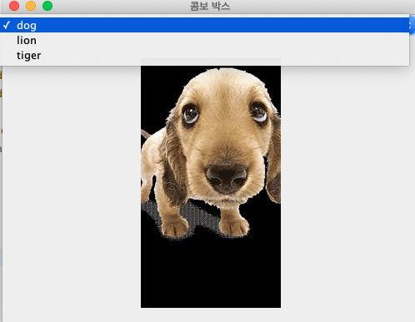
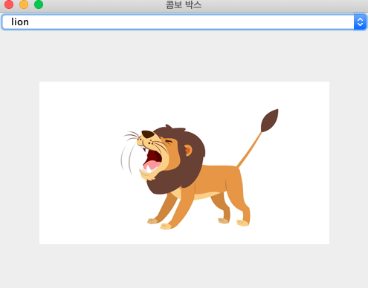
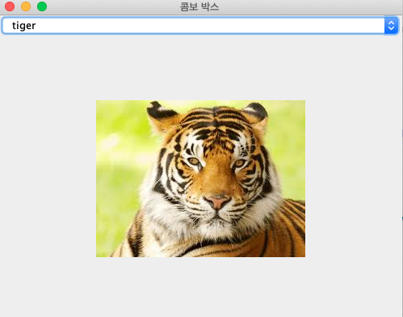
ComboBox

Slide 8
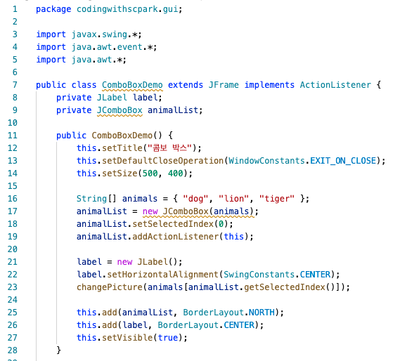
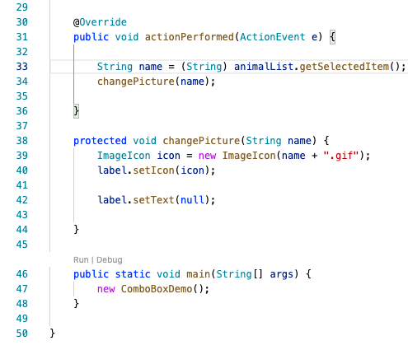
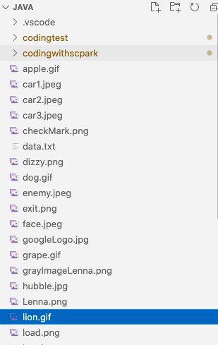

Slide 9
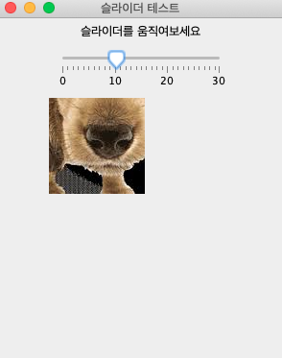
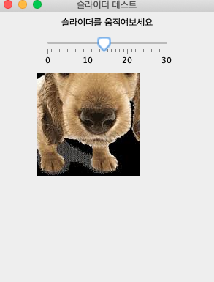
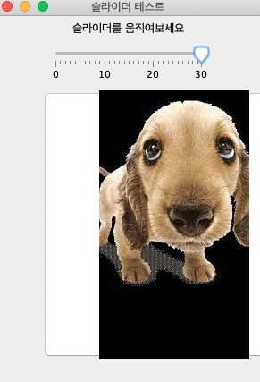
슬라이더

Slide 10
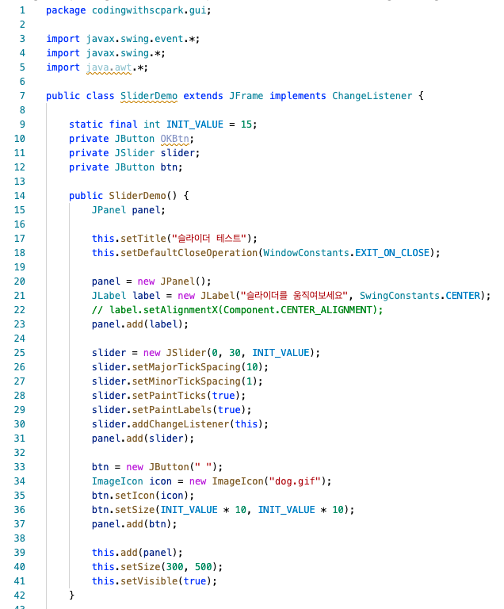
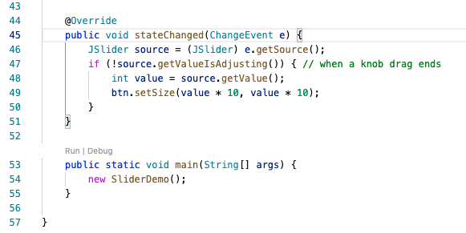

Slide 11
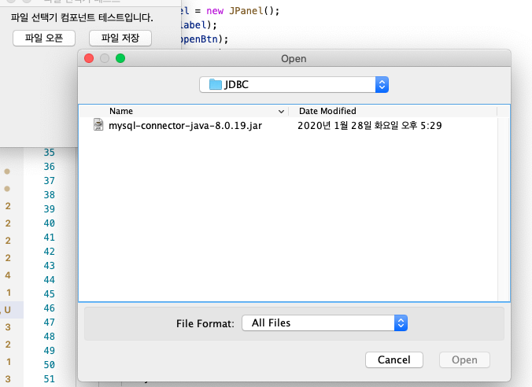
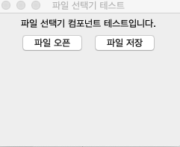
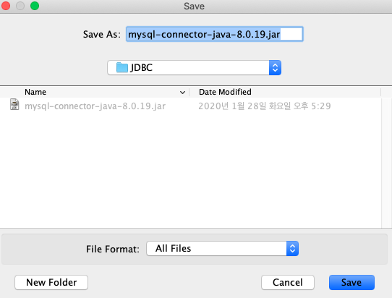
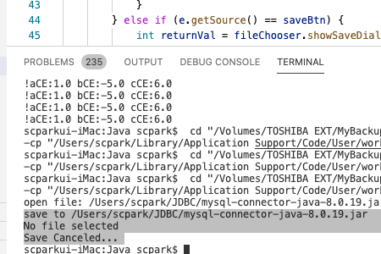
파일 선택기

Slide 12
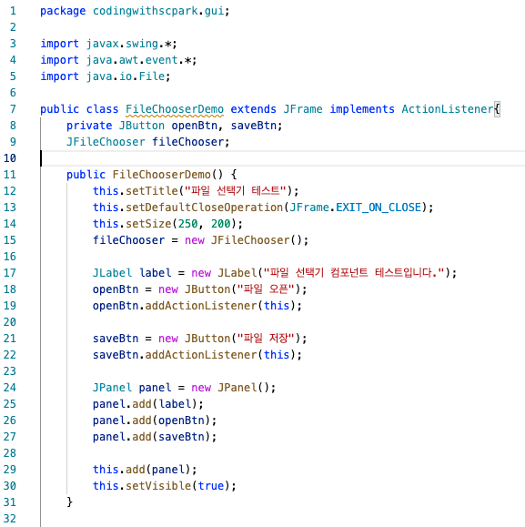
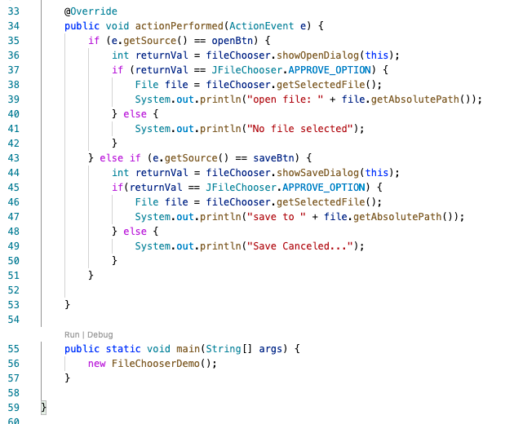

Slide 13
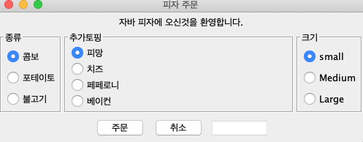
피자 주문 화면 만들기

Slide 14
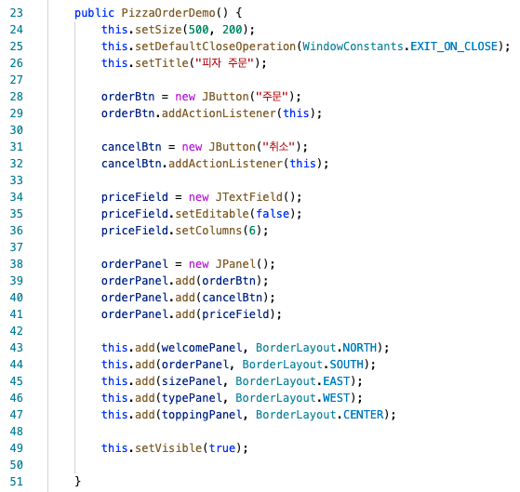
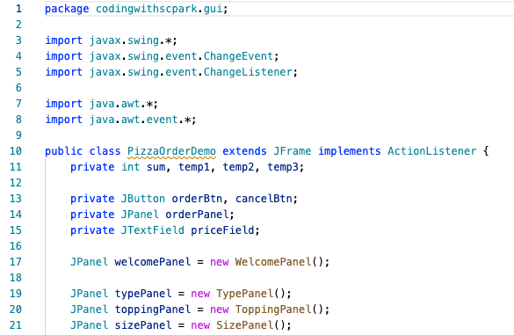

Slide 16
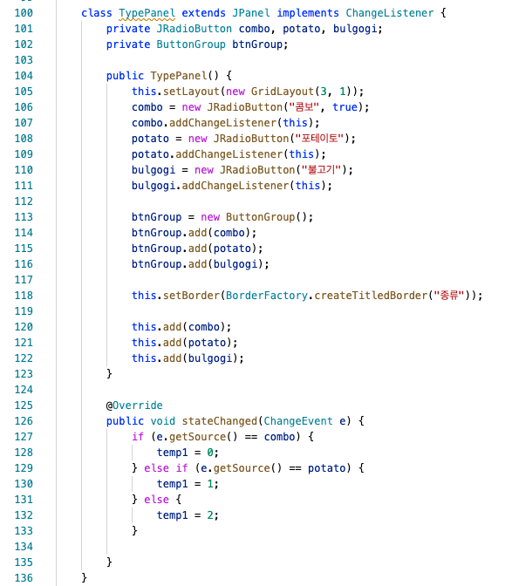
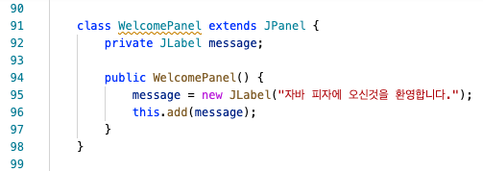

Slide 17
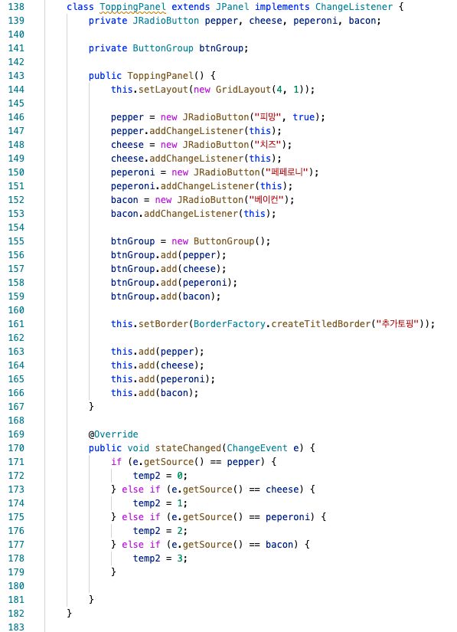

Slide 18
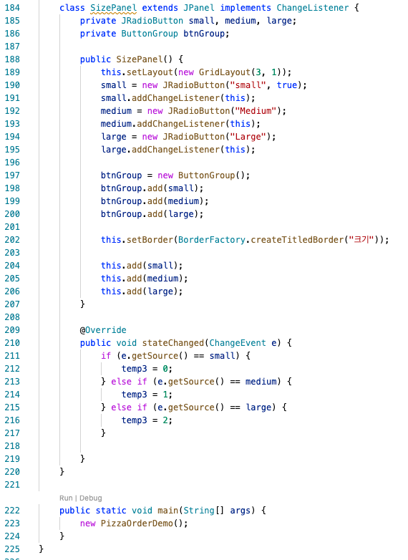

Slide 19
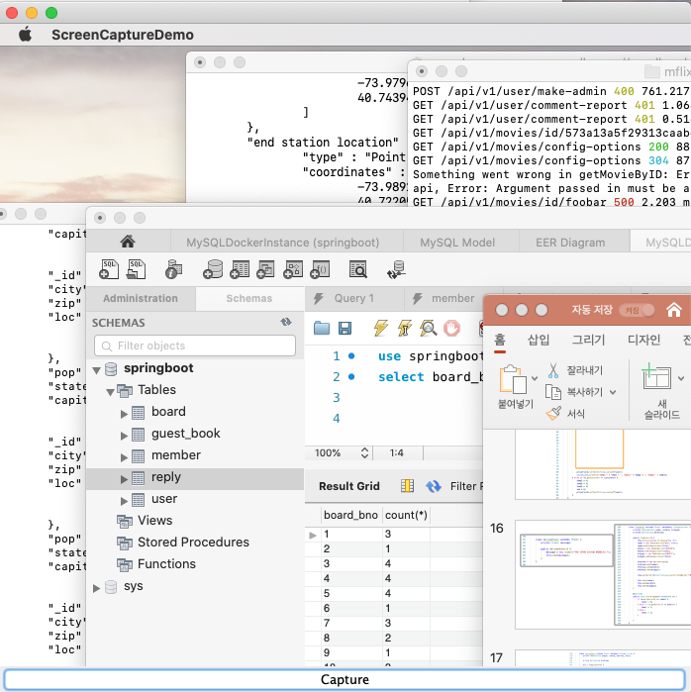
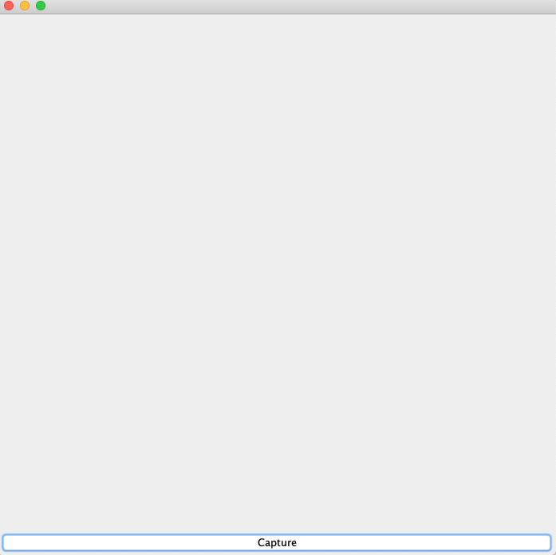
화면 캡처 프로그램

Slide 20
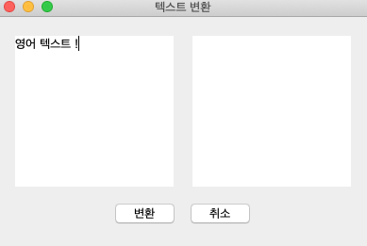
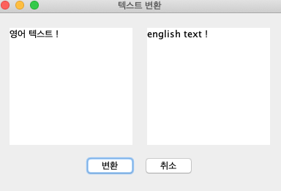
한글-영문 번역기

Slide 21
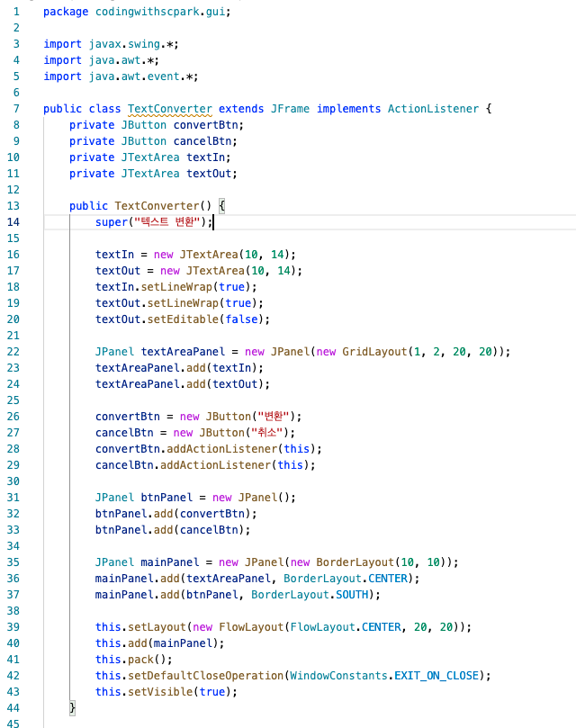
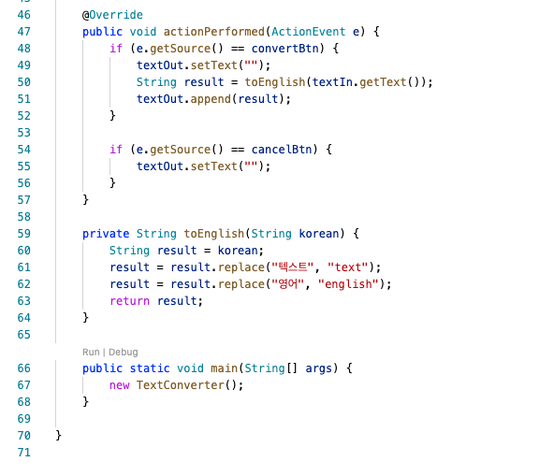

Slide 22
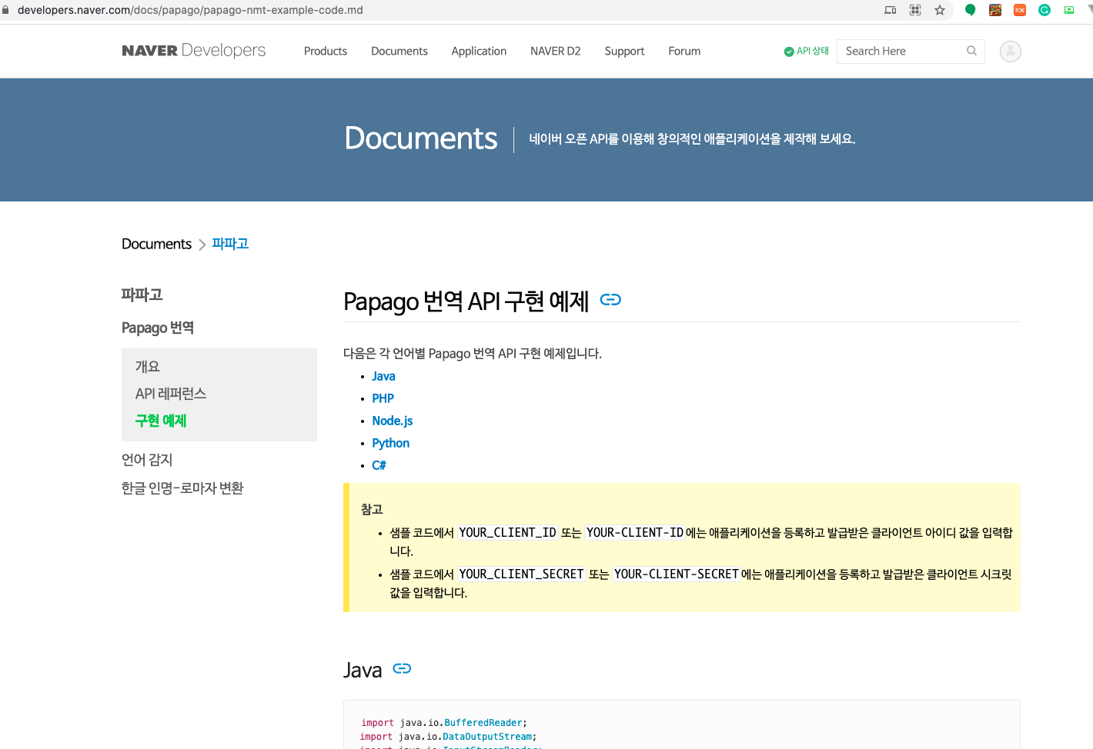
https://developers.naver.com/docs/papago/papago-nmt-example-code.md

Slide 23
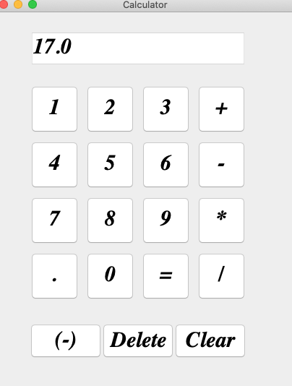
계산기 작성

Slide 24
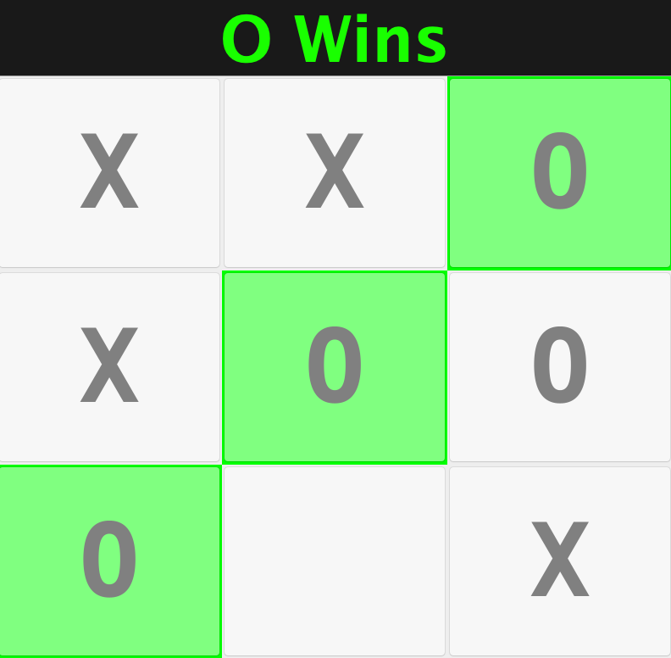
Tic-Tac-Toe

Slide 25
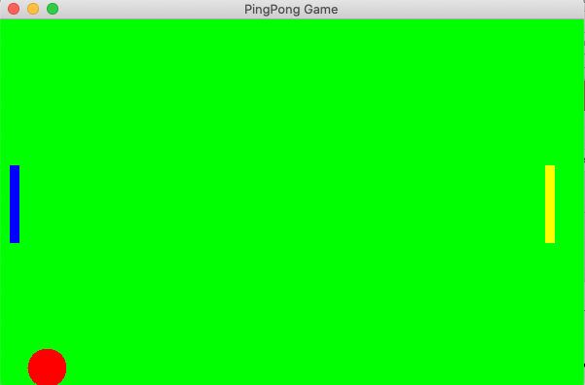
미니 탁구 게임

Slide 26
MiniPingPongGame extends JPanel implements KeyListener {
ball; racquet1; racquet2;
MiniPingPongGame() {
볼 객체 생성;
라켓 객체 생성 위치 지정;
이 객체의 KeyListener를 이 객체로 지정
}
keyPressed() {
racquet1.keyPressed() ;
racquet2.keyPressed() ;
}
keyReleased() {
racquet1.keyReleased() ;
racquet2. keyReleased() ;
}
move() {
ball.move();
racquet1.move();
racquet2.move();
}
paint() {
ball.draw();
racquet1.draw();
racquet2.draw();
}
main() {
while(true) {
game.move();
game.repaint();
Thread.sleep(10);
}
}
}
Ball {
x, y;
xSpeed = 1, ySpeed = 1;
game;
move() {
왼쪽 모서리에 닿았다면 xSpeed = 1;
오는쪽 모서리에 닿았다면 xSpeed = -1;
위쪽 모서리에 닿았다면 ySpeed = 1;
아래쪽 모서리에 닿았다면 ySpeed = -1;
만약 라켓에 닿았다면 xSpeed 값을 반전;
x += xSpeed;
y += ySpeed;
}
draw() {
x, y 좌표에 원 그리기;
}
}
Racquet {
x, y;
ySpeed = 0;
game;
move() {
위쪽 모서리와 아래쪽 모서리 사이에 위치한다면
y += ySpeed;
}
draw() {
x, y 좌표에 사각형 그리기;
}
keyPressed() {
위쪽 화살표이면 ySpeed = -3;
아래쪽 화살표이면 ySpeed = 3;
}
keyReleased() {
ySpeed = 0;
}
}

Slide 27
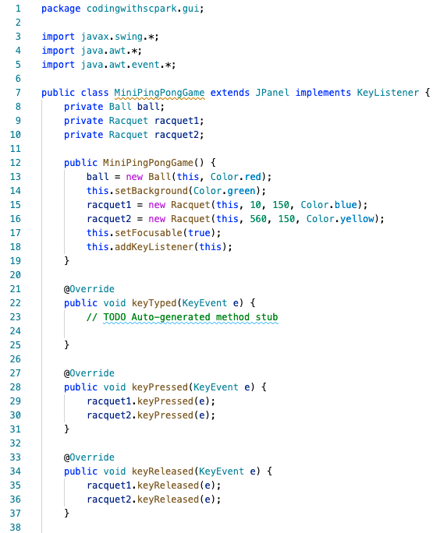
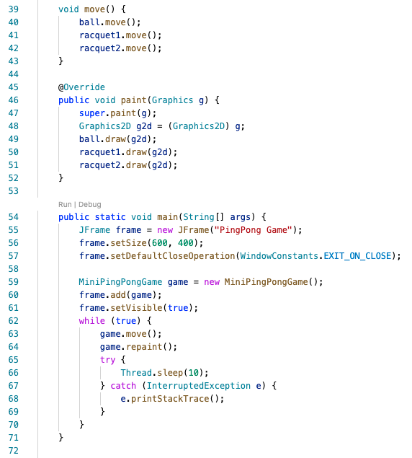

Slide 28
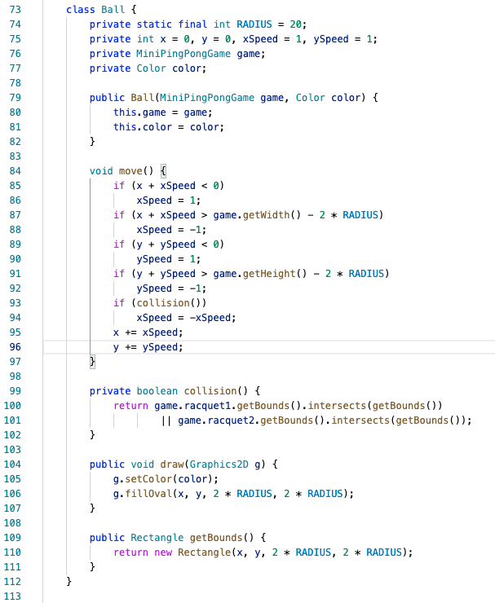

Slide 29
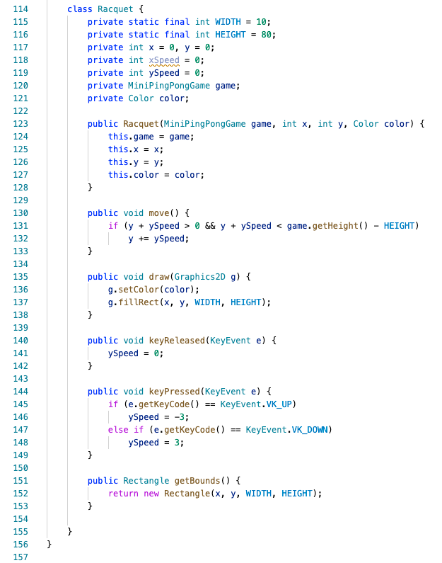

Slide 30
미니 탁구 게임 업그레이드
두 명이 play할 수 있도록
player1 라켓
w : 위로 이동
s : 아래도 이동
player2 라켓
위쪽 화살표 : 위로 이동
아래쪽 화살표 : 아래로 이동
점수 표시

Slide 31
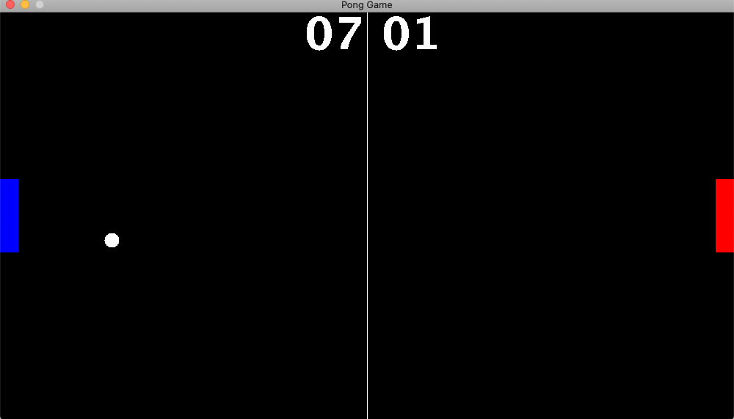

Slide 32
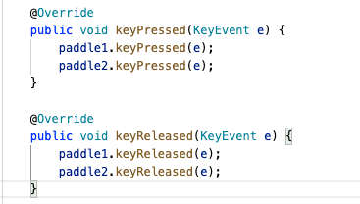
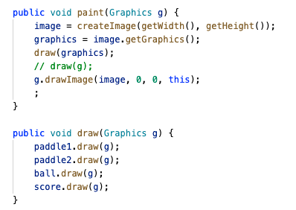

GamePanel extends JPanel implements Runnable {
paddle1, paddle2;
ball;
score;
paint() {
// double buffering 이용 권장
paddle1.draw(); paddle2.draw();
ball.draw(); score.draw();
}
move() {
paddle1.move();
paddel2.move();
ball.move();
}
checkCollision() {
공이 윗벽 또는 아래벽에 닿았다면 공의 y 방향을 반전
공이 라켓에 닿았다면 {
공의 x 축 속도 1증가시킴
공의 x축 방향이 오른쪽이면 공의 x축 방향을 왼쪽으로 변경
공의 x축 방향이 왼쪽이면 공의 x축 방향을 오른쪽으로 변경
공의 y축 방향에 따라 그 방향의 y축 속도 1증가시킴
}
라켓이 윗벽과 아랫벽을 벗어나지 않도록 y좌표 조정 조정
볼이 왼쪽 벽에 닿거나 오른쪽 벽에 닿았다면 {
왼쪽 벽에 닿았다면 player2의 점수를 1증가시킴
오른쪽 벽에 닿았다면 player1의 점수를 1증가시킴
라켓 새로 생성;
볼 새로 생성
}
}
run () {
while(true) {
Thread.sleep(10);
move();
checkCollision();
repaint();
}
}

Slide 33
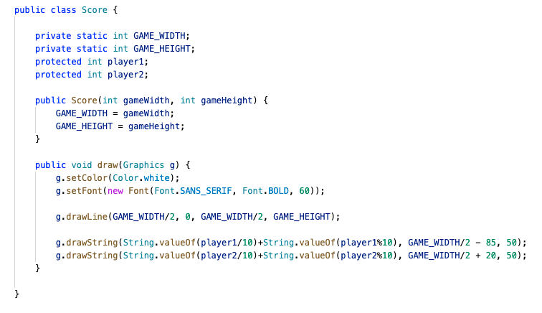

Slide 34
GamePaddle extends Rectangle {
GamePaddle(x, y, w, h, id) {
super(x, y, width, height);
this.id;
}
KeyPressed() {
id가 1이면 :
W, S 에 따라 위 아래로 좌표 설정
id가 2이면 :
위화살표, 아래 화살표에 따라 위 아래로 좌표 설정
}
KeyReleased() {
id가 1 이면 y방향 속도 0
id가 2이면 y 방향 속도 0
}
move () {
y방향 속도만큼 y좌표 변경
}
draw() {
id가 1이면 파란색 지정
id가 2이면 빨간색 지정
x, y 좌표에 w, h 만큼 사각형을 채운다.
}

